Slide 2
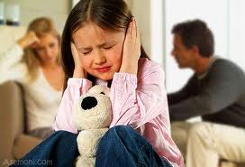
بررسی تعارض والدین وکودکان
Parents and Children CONFLICT

Slide 3
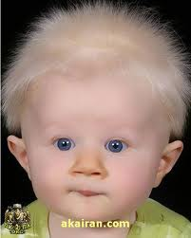
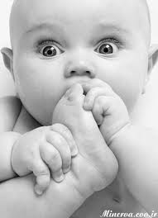
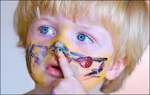
کودکانمان را دیر بزرگ کنیم

Slide 4
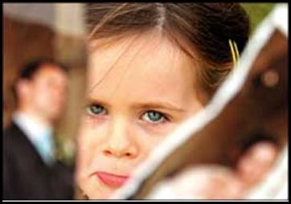
پژوهش ها درمورد تعارض پدر ومادر وکودک در اواسط 1920آغاز شد
وباپرداختن به منفی کاری ،مخالفت ونافرمانی ادامه یافت.در 1955 لوی
رفتار نافرمانی را به شرح زیر تعریف کرد:
واژه منفی کاری یا نافرمانی یا خودسری ویا هر یک از مترادفهای مفصل آن
عمدتا برای رفتاری به کار می رود که به سهولت ناهماهنگ با خواسته های
معمولی اولیا ورفتار متعارف تعبیر می شود.پرهیز از هم نوایی مفهوم
لج بازی رانیز در بر می گیرد. افرادی که این گونه رفتارمی کنند تصور
می شوددر دراز مدت از لج بازی با دیگران ومخالفت با قوانین جامعه به
صورت به نمایش گذاشتن اهانت به امکانات رفاهی احساس رضایت
می کنندولذت می برند.

Slide 5
تعارض ، نافرمانی ،مخالفت یا لج بازی کودکان در برابر پدر ومادر یکی از مسائل مهمی است که امروزه افکار بسیاری از صاحب نظران تعلیم وتربیت ووالدین این گونه کودکان رابه خود معطوف داشته است.موضوعی که نوع ومیزان و شدت آن دربین همه ی آنها یکسان نیست. گاهی این امکان وجود دارد که یک کودک در بسیاری از امور تعارضی با والدین خود نداشته باشد وفقط در یک مسأله با آنان مخالفت کند وگاهی نیز ممکن است کودکی در بسیاری از
زمینه ها باپدر ومادر خویش مخالفت نماید.
در تعارض بین کودکان ووالدین ،بحث جنسیت هم تأثیر گذار است .بررسیهایی که پیرامون این موضوع صورت گرفته نشان می دهد که تعارض پسران نسبت به دختران از تنوع وشدت بیشتری برخوردار است.
آنان در عرصه ای از زندگی به استقلال خود می اندیشند وبرخی از آنها به راحتی در مقابل سخن ،رفتار وکردار پدر ومادر خویش جبهه گیری کرده ،با پرخاش نافرمانی لج بازی عکس العمل نشان می دهند تا آنجایی که حتی گاهی این گونه رفتار ها را برای احساس رضایت ولذت جویی انجام می دهند.
آنچه مسلم است نوع برخورد والدین در برابر تعارض کودکان می تواند در کاهش یا افزایش میزان

Slide 6
آن مؤثر باشد.راه حلی که پدر ومادرنسبت به کاهش یا از بین بردن نافرمانی ها ومخالفت های فرزند خویش پیش بینی می کنند باید حساب شده وتوأم با احترام باشد تا بر اساس آن کودک در مقابل پدر ومادر جبهه گیری نکند شور ونشاط داشته باشد احساس آرامش کند،خود را باور کند ،آنها را دوست ویاور خود بداند وآرام آرام در نتیجه ی تحول ورشد شناختی ،دست از نافرمانی ولجاجت بردارد.

Slide 7
بررسی چهار دیدگاه در مورد اطاعت ومخالفت کودکان
تئوریهای کنترل درونی
تئوریهای کنترل بیرونی
تئوریهای زمینه ای
تئوریهای ارتباطی

Slide 8
تئوریهای کنترل بیرونی
این تئوریها دربر گیرنده رفتار درمانی واقتدار گرایی سنتی هستند.هردو تئوری از حیث نگریستن به نقش پدر ومادر وکودکان وجوه تشابه دارند وهردو بر اهمیت پاداش وتنبیه صحه می گذارند وهردو به زمان حال می پردازند.
رفتارگرایی تعارض پدر ومادر وکودک را برآمده از رفتار نافرمانی وعدم اطاعت کودک می داندکه آن هم نتیجه مدیریت ناکارآمد والدین وفنون ناکارآمد انضباطی آنها است.
ازخصوصیات این تئوری عدم توجه به انگیزش ،زمینه ،شناخت ویا هیجان است.اقتدارگرایان سنتی به شکل دادن ،نظارت وارزش یابی رفتار ونگرش های فرزندان خود طبق یک معیار رفتاری خشک وانعطاف ناپذیر –معمولا یک معیارمطلق دینی یا تدوین شده توسط یک صاحب نظر دنیوی –
مبادرت می کنند.

Slide 9
تئوریهای کنترل درونی
اجتماعی شدن فرآیندی است که به موجب آن کودکان همنوایی با انتظارات جامعه ای که در آن بزرگ می شوند رافرا می گیرند ورفتار کردن به روش های مقبول اجتماعی را می آموزند.
هدف رویکرد های درونی سازی همانند کنترل بیرونی «اجتماعی شدن »است.
به گفته ی «هار»اجتماعی شدن شناخت رادر بر می گیرد وشناخت از طریق اکتساب ذهنی حاصل می شود.وجود شناخت جنبه ای بود که اقتدار گرایی سنتی ورفتار گرایی منکر آن بودند.
تئوری های تعارض والدین وکودکان که تحت عنوان کلی درونی سازی قرار گرفته اند طبق تأثیر منسوب به محیط ورشد وعوامل درونی (ذهنی)گروه بندی می شوند.
با این همه رابطه ی پدر ومادر وکودک بر اقتدار وانضباط پدر ومادر ونه رابطه ی صرف مبتنی است.

Slide 10
دیدگاههای ارتباطی
این رویکرد تعامل پدر ومادر وکودک رادر زمینه ی یک ارتباط درازمدت خانوادگی که هدف کلی آن اجتماعی شدن است بررسی می کند.در این دیدگاه پدر ومادر وکودکان علی رغم تفاوتهای مسلم در مورد قدرت منطقی ظرفیتهای فردی ومنابع اطلاعاتی هردو نسبت به همدیگر قوی وضعیف هستند.
مهارت پدر ومادر جایگزین فنون ویژه ای برای کنترل وپیروی کودک می شود
تفاوت اصلی این دیدگاه با دیدگاههای قبلی این است که دردیدگاه ارتباطی رابطه پدر ومادروکودک به منزله یک رابطه متقابل تلقی می شود.

Slide 11
دیدگاههای زمینه ای
این دیدگاهها به توانایی منطبق شدن رفتار بازمینه (محیط)می پردازند ودلالت براین دارند که محیط برای کنترل موقعیت های معین رفتار را تعیین می کند.از آنجا که موقعیتهای خاص مستلزم رفتارهای خاص هستند انتخاب رفتار متناسب با شرایط ضروری است. مقصود این است که در برخی شرایط پیروی بی چون وچرا الزامی است(مدرسه)در حالی که در سایر شرایط خودگردانی انتخاب مطلوبی است.

Slide 12
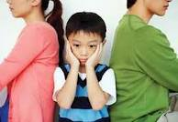
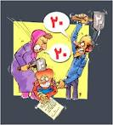
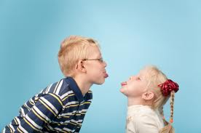
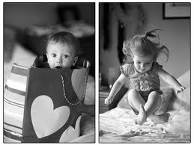
علت های تعارض
 عدم آگاهی والدین به نقش تربیتی خود
نادیده گرفتن نیازهای متناسب با سن کودک
ارائه الگوی رفتاری نامناسب
اسارت در دام محبت ومراقبت دائمی
عشقهای تحمیلی
انضباط نااستوارودوگونه-عدم تعادل تربیتی
سستی موازین اخلاقی
موازین برتر وشدید اخلاقی
دخالتهای غیر منطقی
تحسین وتشویق بی مورد
کمبود محبت وطرد فرزندان
تبعیض بین فرزندان
به کار بردن فنون وحیله ها وشکستن اعتبار کودک
انتقادهای نامهربانانه
سرزنش ونصیحت کردن
فعالیتهای اجباری

Slide 13
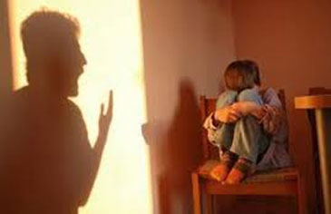
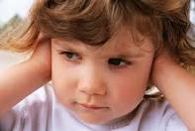
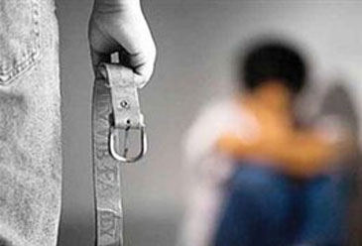
علتهای تعارض
 عدم پذیرش شکست در مورد کودک
 خشونت،فریادزدن،تنبیه بدنی
 مشاجرات خانوادگی
 طلاق وجدایی
 اعتیاد
 فقر
تأثیر رسانه های جمعی ومحیط

Slide 14
پیامدهای تعارض

Slide 15
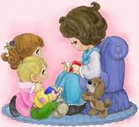
روشهای مختلف تربیتی در خانواده ها
پذیرش وتفاهم
آزادی محدود
رفتار گرایی
عواقب منطقی

Slide 16
انواع والدین از لحاظ روش برخورد با کودک
والدین سهل گیر
والدین مستبد ودیکتاتور
والدین قاطع واطمینان بخش

Slide 17
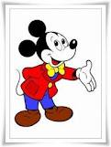
جنبه های مؤثررفتار والدین بر تعارض
1.شیوه های تربیتی
2.پذیرش
3.کنترل
4.توقع رفتار عاقلانه ورشدیافتگی

Slide 18
شیوه های کلاسیک فرزند پروری
برنده-بازنده
برنده-برنده
بازنده-برنده
مردد

Slide 19
مراحل روش بدون باخت
به عمل در آوردن تصمیم
ارزشیابی بعدی
به وجودآوردن راه حل ممکن
تصمیم گیری در مورد بهترین راه حل
تشخیص اختلاف
بررسی راه حلهای مختلف

Slide 20
دلایل پدر ومادر شدن
عشق
تأیید
خود
جبران

Slide 21
مبارزه برای جلب توجه:هرروز یک برنامه
سرزدن رفتار نابجا از کودک
توجه والدین
تکرار رفتار نابجا توسط کودک
عصبانیت والدین وتوجه برخلاف میل باطنی ونه از صمیم قلب
تلاش ومبارزه کودک برای جلب توجه

Slide 22
مداخلات درمانی در تعارض والدین وکودکان
تعارض بین والدین وکودکان تاحدودی طبیعی به نظر
می رسد ووالدین کمتر برای درمان وبیشتر برای بهبود
روابط یا افزایش آگاهی به مشاور یا روانشناس مراجعه
می کنند.به نظر می رسد بهترین روش برای پیشگیری از
بروز تعارضات آموزش اصول تربیت وفرزند پروری
صحیح است که شاید یکی از مهمترین نقشهای یک مشاور
خانواده می باشد.

Slide 23
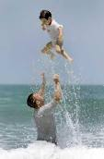
سرمشق وعشق :لازم ولی ناکافی
«تربیت،سرمشق دهی وعشق است ودیگر هیچ» فروبل
عشق مهم ترین هدیه ای است که می توانیم به کودکان خود تقدیم کنیم.
دومین هدیه مهم، الگوی درستی است که می توانیم برای آنها توصیف کنیم.
اما آیا این دو برای تربیت کودکانمان کافی است؟
والدین برای تربیت کودکان خود علاوه بر این دواصل اساسی نیاز به یادگیری
اصول مهم فرزند پروری دارند.

Slide 24
تعریف فرزند پروری
به نظر دکتر لارنس استینبرگ فرزندپروری خوب
فرآیندی است که سازگاری روانی کودکان را تقویت کند
وعواملی مانند صداقت،همدلی،اعتماد به نفس،مهربانی،
همکاری،خویشتن داری،شادی وسرزندگی را در آنها
پرورش دهد.

Slide 25
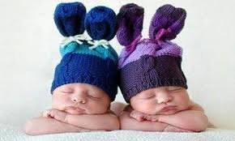
اصول فرزند پروری خوب
اصل اول:چیزی که انجام می دهید مهم است.
پدر ومادر بافکری باشید.
ژن ها باعث نمی شوند که پدر ومادر خوبی نباشید.
کودکان با مشاهده یاد می گیرند.
با تأثیرات خارج از خانواده درست برخورد کنید.
از اشتباه هایتان درس بگیرید.

Slide 26
اصل دوم:شما نمی توانیدهمیشه دوست داشتنی باشید.
آیا عشق باعث تباهی فرزندتان می شود؟
اظهار علاقه فیزیکی
موفقیتهای فرزندتان راتحسین کنید.
به نیاز های عاطفی فرزندتان پاسخ دهید.
یک پناهگاه امن ایجاد کنید.

Slide 27
اصل سوم:درگیر زندگی فرزندتان شوید.
قوی ترین واصولی ترین عامل پیش بینی سلامت روانی
سازگاری،خوشبختی وصحت فرزندان میزان مشارکت
والدین در زندگی آنهاست.
زمان مفید بخش قابل توجهی از وقتی است که با فرزندتان
سپری می کنید وتنها به او اختصاص دارد.
به علایق فرزندتان علاقه نشان دهید.
در مدرسه مشارکت کنید.
از فرزند پروری تحمیلی خودداری کنید.

Slide 28
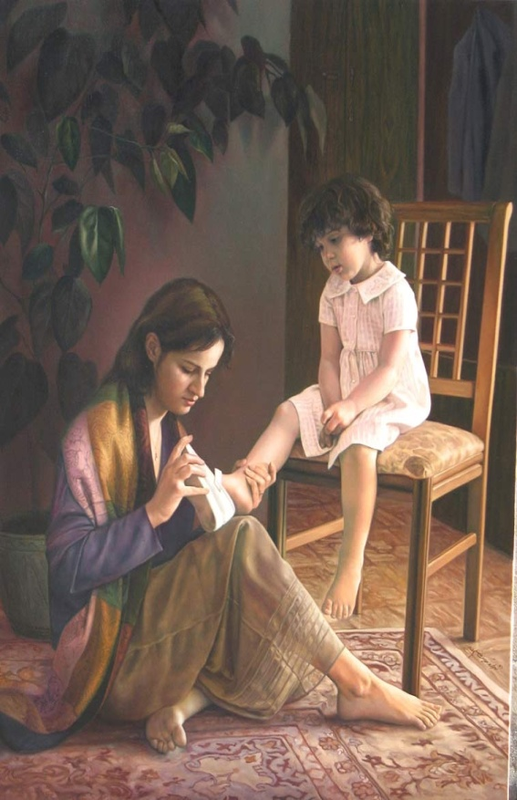
اصل چهارم:فرزند پروری را با رشد کودکتان هماهنگ کنید.
فرزند پروریتان را با خلق وخوی فرزندتان سازگار کنید.
فرزند شما منحصر به فرد است.
در خلال تغییرات رشدی صبور باشید.
نقش متغیر شما به عنوان پدر ومادر

Slide 29
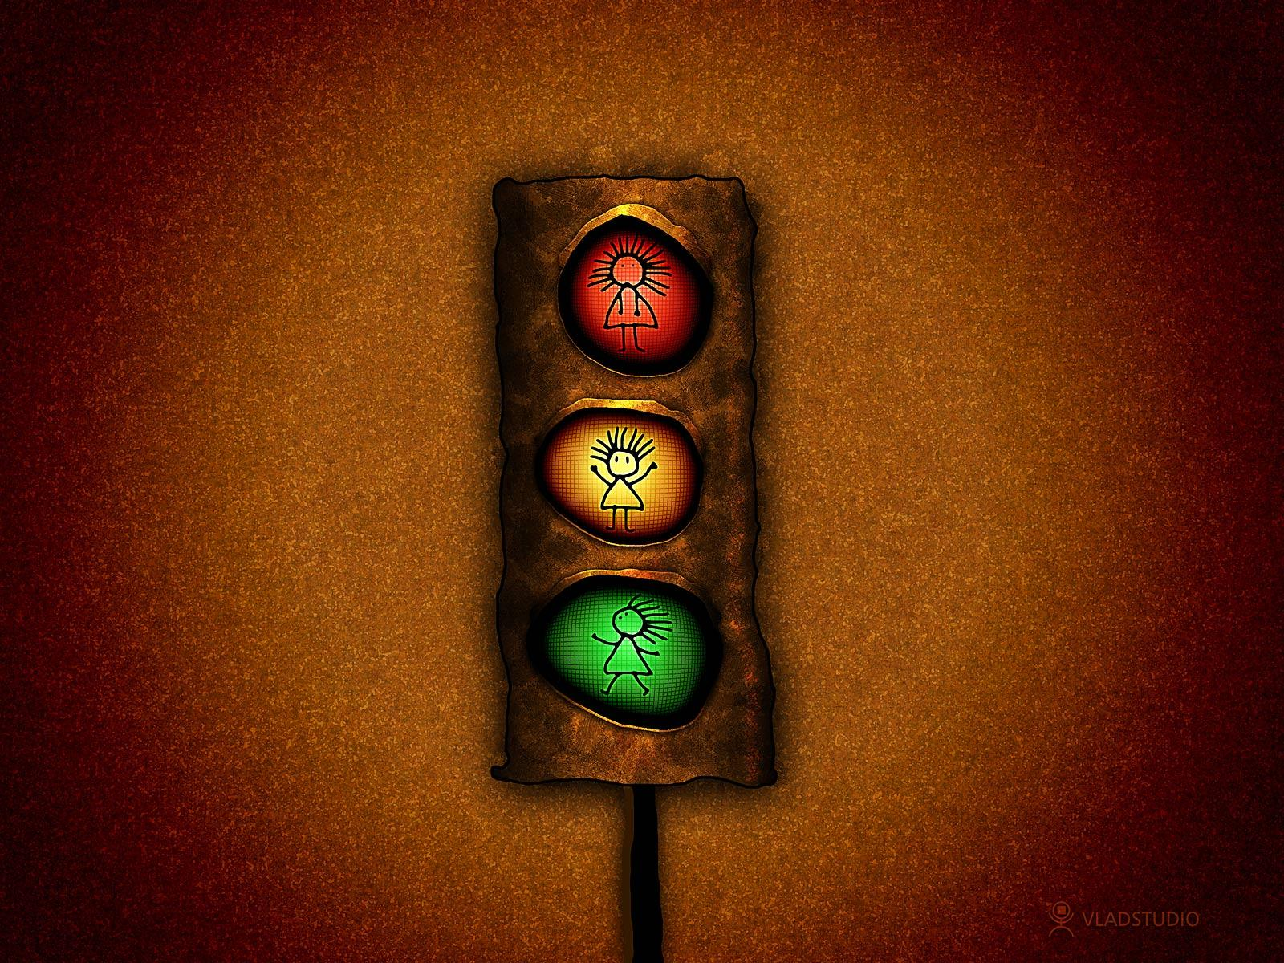
اصل پنجم:مقررات قوانین ومحدودیت وضع کنید.
همه ی کودکان به مقررات وقوانین نیاز دارند.
جدی اما منصف باشید.
اهمیت کنترل ومراقبت را فراموش نکنید.
اختلافات بر سر قوانین را کنترل کنید.
بابلوغ فرزندتان محدودیتها را کاهش دهید.

Slide 30
اصل ششم:به مستقل شدن فرزندتان کمک کنید.
نیاز فرزندتان به استقلال
سازگاری با مخالفت
به فرزندتان آزادی روانی بدهید.
از مدیریت جزئیات زندگی فرزندتان خودداری کنید.
زمانی که لازم است محافظت کنید اما وقتی که می توانید اجازه دهید.

Slide 31
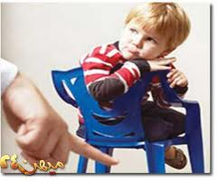
اصل هفتم:باثبات رفتار کنید.
هر روز باثبات تر از روز قبل باشید.
ریتم روزانه خانه تان را تنظیم کنید.
هرچه سن کودک کمتر باشد یکسان بودن قوانین بین پدر ومادر مهم تر است.
باثبات باشید نه سختگیر.

Slide 32
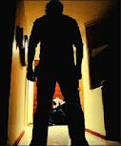
اصل هشتم:از تنبیه شدید خودداری کنید.
هرگز از تنبیه بدنی استفاده نکنید.
بدزبانی نکنید.
خشم خود را کنترل کنید.
روش صحیح تنبیه را بیاموزید.

Slide 33
اصل نهم:تصمیمات وقوانینتان را برای فرزندتان روشن کنید .
در مورد انتظاراتتان شفاف سازی کنید.
بافرزندتان صحبت کنید.
به نظرات فرزندتان گوش دهید.
اشتباه هایتان را بپذیرید.

Slide 34
اصل دهم:به فرزندتان احترام بگذارید.
احترام متقابل
گفت وگوی دوطرفه انجام دهید.
شمابرای فرزندتان سخنرانی نکنید ،با او حرف بزنید.
از جمله «جواب منو نده»استفاده نکنید.
اجازه دهید فرزندتان مطابق سنش عمل کند.
بچه ها به گونه ای با دیگران رفتار می کنند که پدر
ومادرشان با آنها رفتار می کنند.

Slide 35
کودکانی که نیاز به کمک های تخصصی دارند
1.رقابت بسیارشدید میان خواهرها وبرادرها
2.علاقه بسیار شدید به مسائل جنسی
3.کودکانی که به شدت پرخاشگرند
4.کودکانی که دزدی برایشان عادت شده است.
5.کودکانی که در معرض یک فاجعه قرار می گیرند.
6.کودک نابهنجار

Slide 36
والدینی که نیاز به کمک تخصصی دارند
1.والدینی که بیش از حد عاطفی هستند.
2.والدینی که بیش از حد حمایت کننده هستند.
3.والدینی که اخلاق بچه گانه دارند.
4.والدین الکلی یا معتاد
5.والدین اغواکننده
6.والدین طرد کننده
7.والدینی که بیش از حد وظیفه شناس هستند.
8.والدینی که از هم جدا شده اند.

Slide 37
با سپاس از توجه وهمراهی شما

